Slide 1
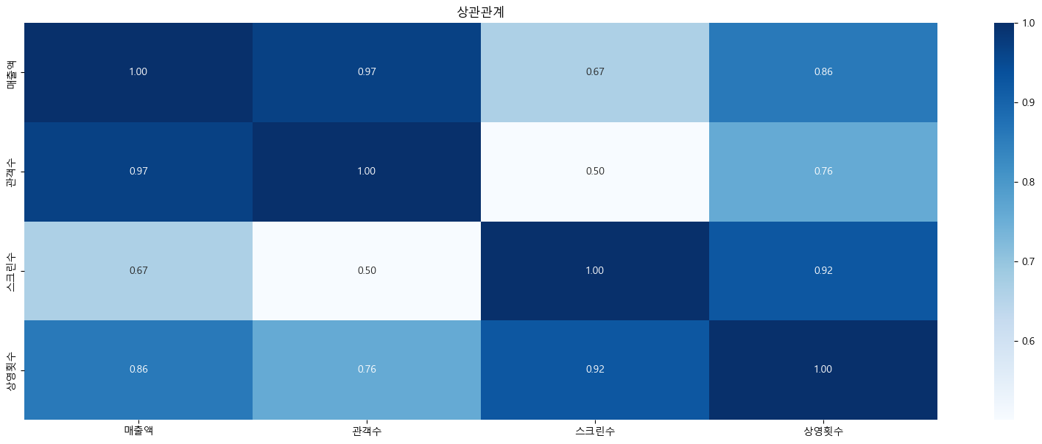
2003년부터 매출, 관객, 스크린수, 상영횟수 중 하나라도 발생한 영화 LIST
매출액, 관객수, 상영횟수, 스크린수 각각의 상관관계

Slide 2
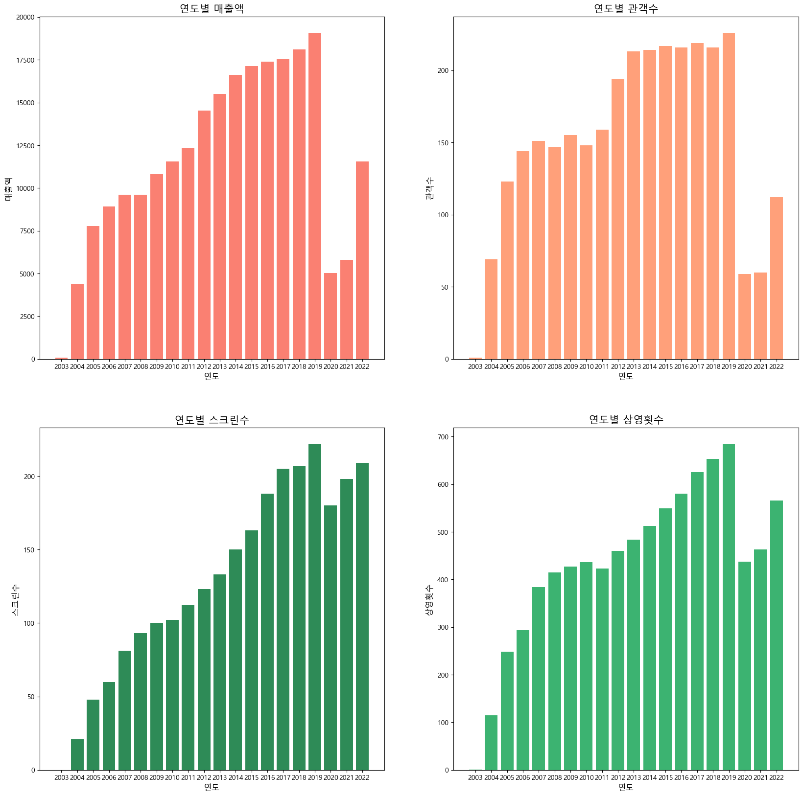
연도별 매출액, 관객수,
스크린수, 상영횟수 그래프
2003년은 상대적으로 영화수가 적고
2020년과 2021년은
코로나 여파로 매출과 관객수가 훅 떨어짐
2022년 다시 상승중

Slide 3
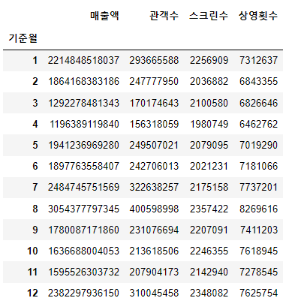
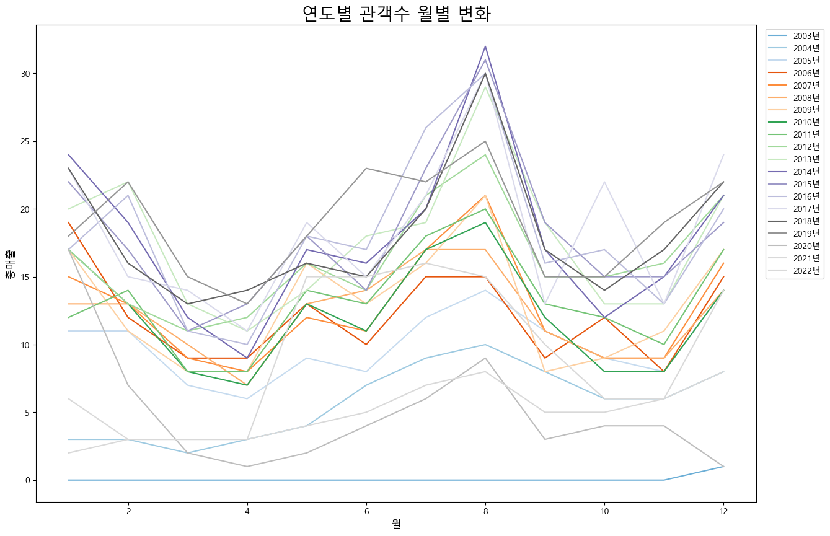
관객수와 매출액은 상관관계가 1이므로 관객수로 비교
매출액은 영화관람료 등 외부요인에 따라 차이가 발생하기 때문
모든 해에
상대적으로 8월에 관객수가 가장 많으며,
4월에는 관객수가 가장 적음

Slide 4
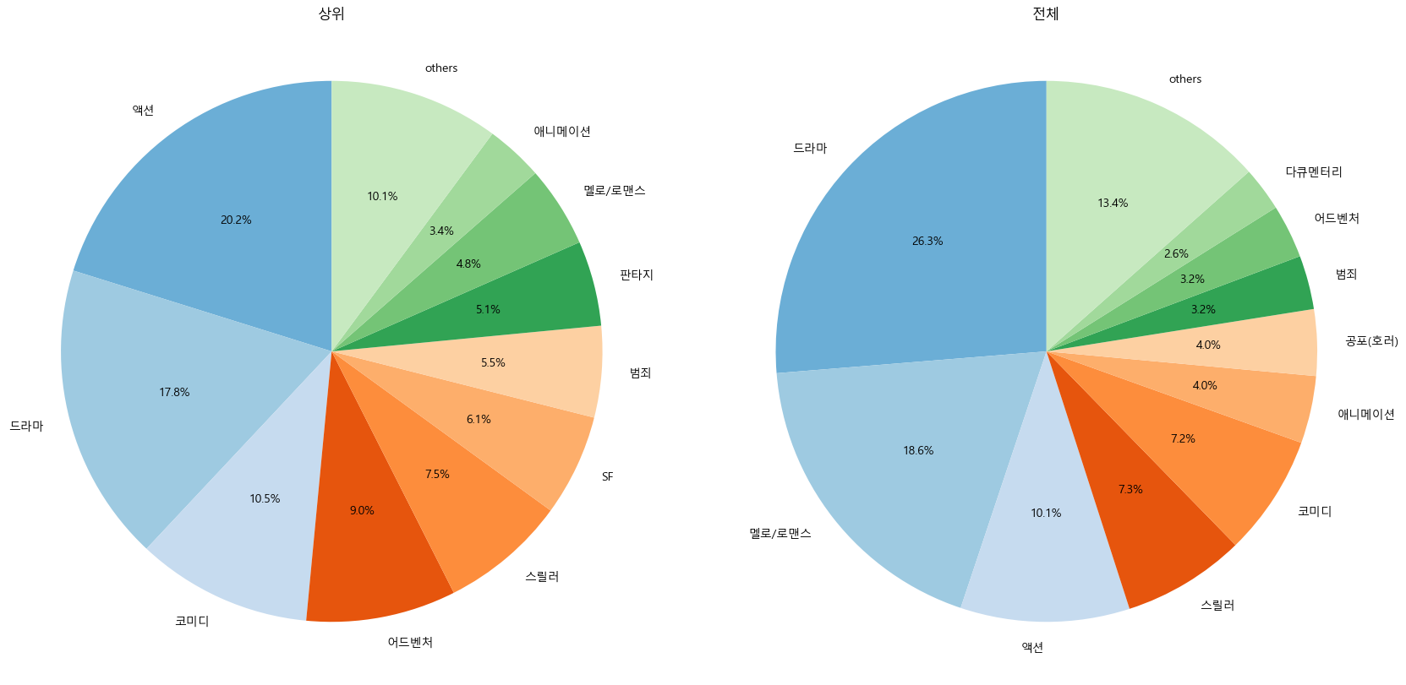
전체 18149개의 영화 중 관객수 100만명이 넘은 영화는 단 766개
전체 장르와 상위 장르 비교

Slide 5
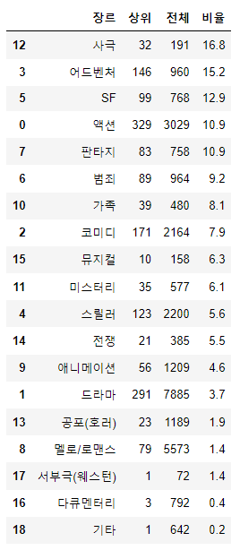
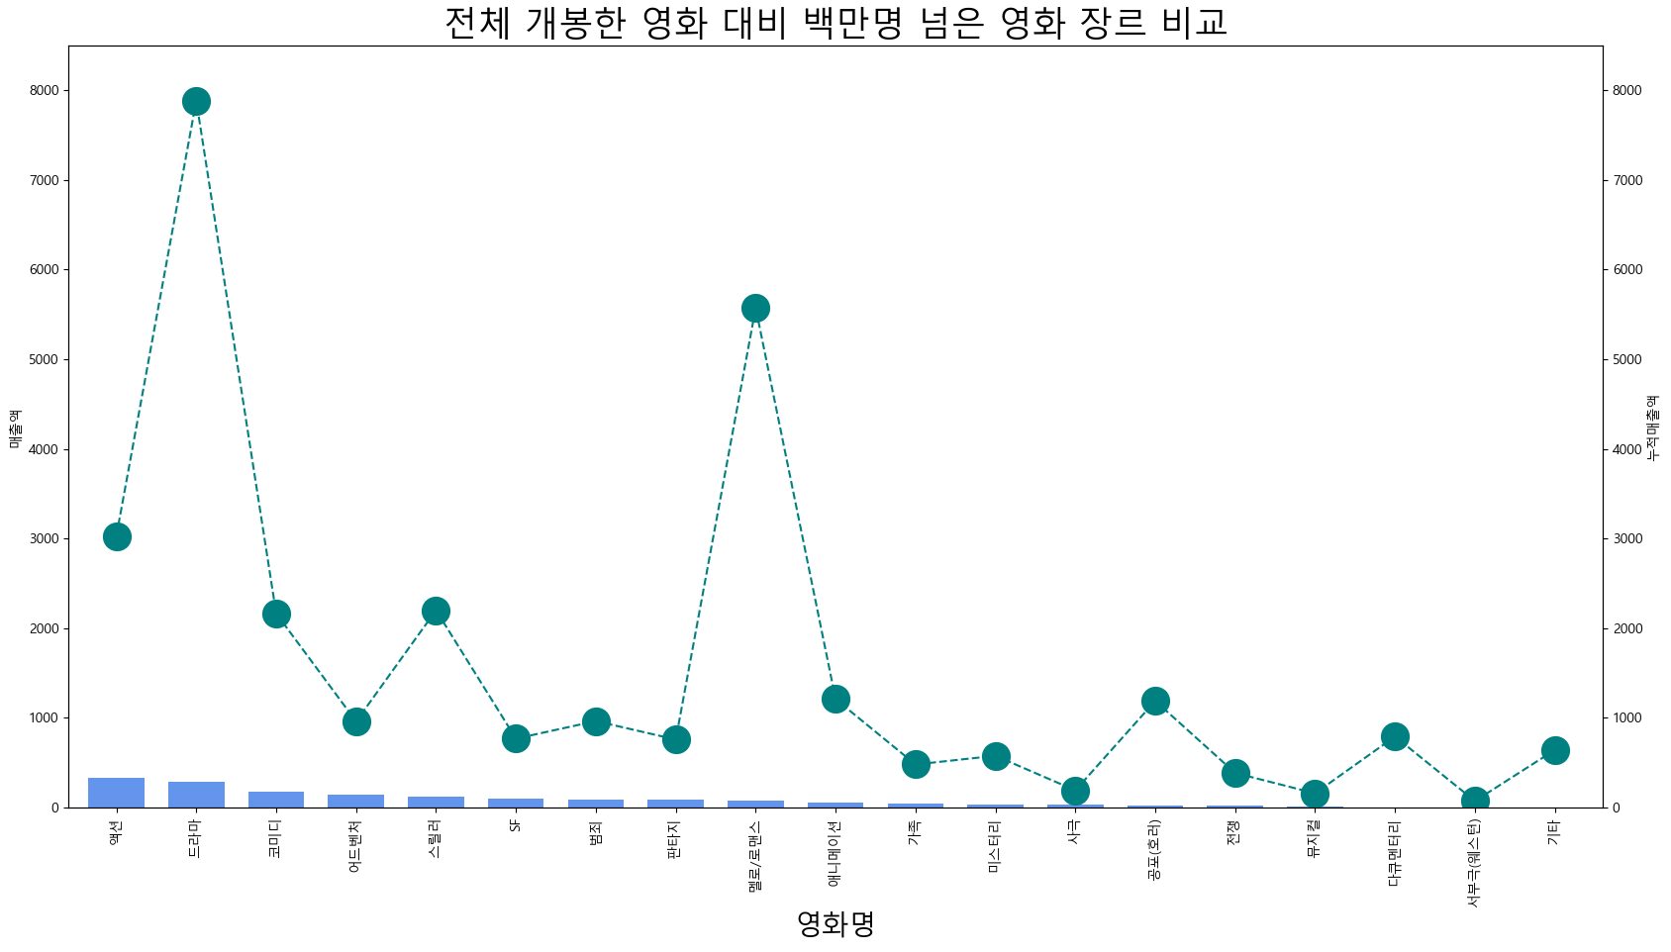
장르별 전체 영화 중 누적관객수가 100만명 이상인 영화의 비율이
10%가 넘는 장르는 단 5개 (사극, 어드벤처, SF, 액션, 판타지)
그 중 액션과 어드벤처 장르는 개수 상위 5개에 포함됨

Slide 6
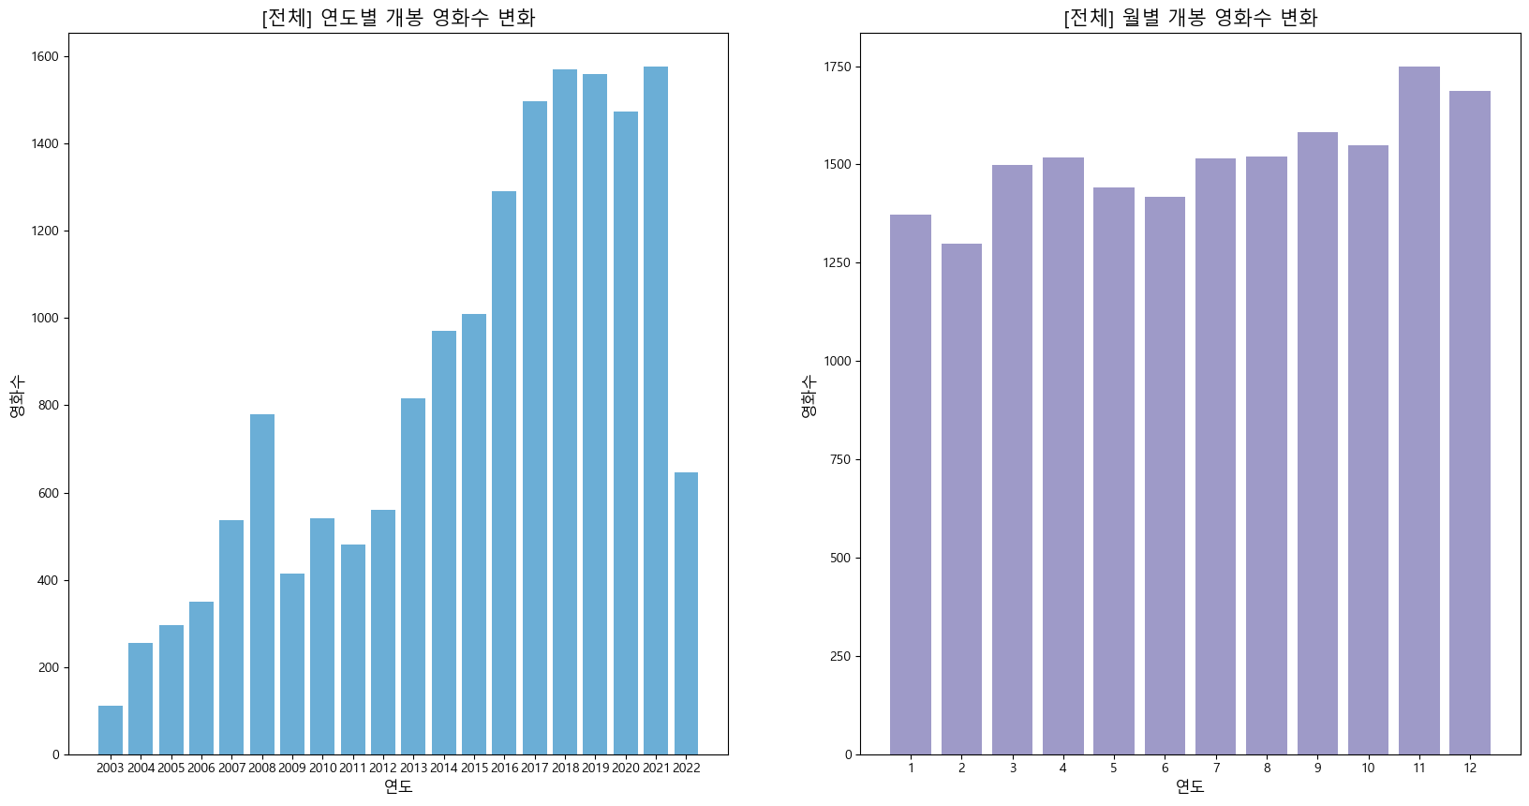
연도별, 월별 개봉 영화수 비교
2020년 코로나가 터졌을 시점에도 많은 영화가 개봉했었음
반면 2022년에는 영화수 반타작
월에는 11~12월에 개봉을 상대적으로 많이 하고 1~2월에는 적음

Slide 7
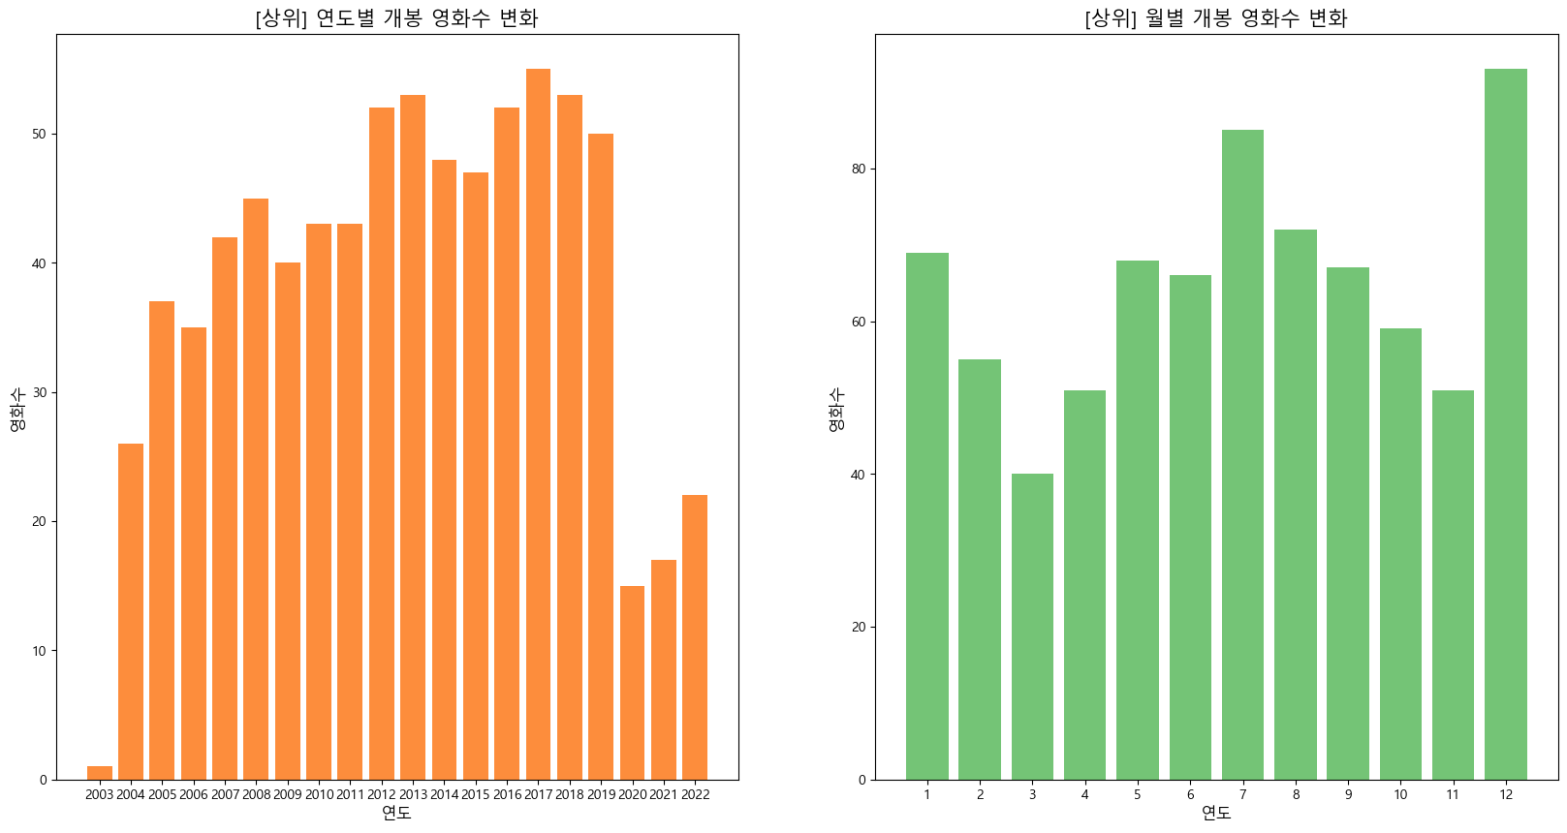
관객수 백만명 이상 영화의 연도별, 월별 개봉 영화수 비교
2020년 코로나가 터졌을 시점에도 많은 영화가 개봉했었음에도
2020년에 관객수가 백만명을 넘은 영화 수는 적었음
2022년에는 영화수가 별로 없었음에도 흥행률을 비슷한것으로 보임
월에는 7월, 12월에 개봉한 영화의 흥행률이 높고,
3월과 11월은 상대적으로 낮음

Slide 8
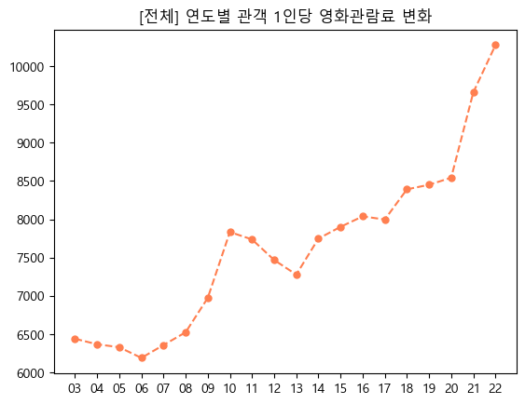
연도별 영화관람료는 과거에 비해 많이 상승함
특히 코로나 이후 영화관람료가 급상승된것을 알 수 있음
10000원 돌파

Slide 9
액션

Slide 10
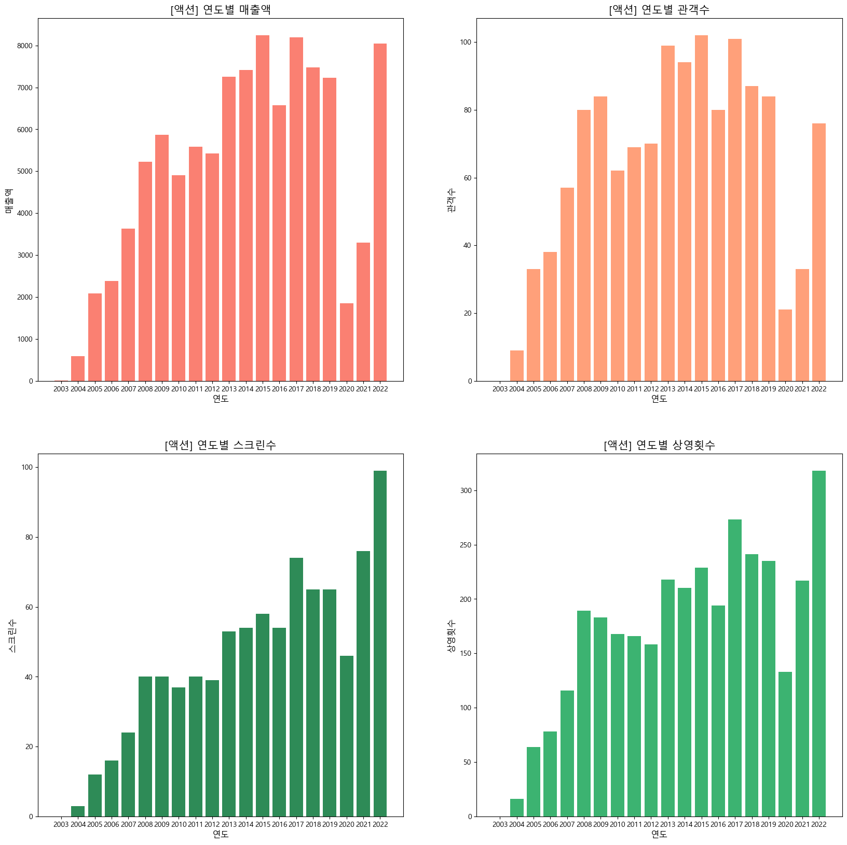
연도별 매출액, 관객수,
스크린수, 상영횟수 그래프
2003년은 상대적으로 영화수가 적고
2020년과 2021년은
코로나 여파로 매출과 관객수가 훅 떨어짐
2022년 다시 상승중
전체와 다를것 없음

Slide 11
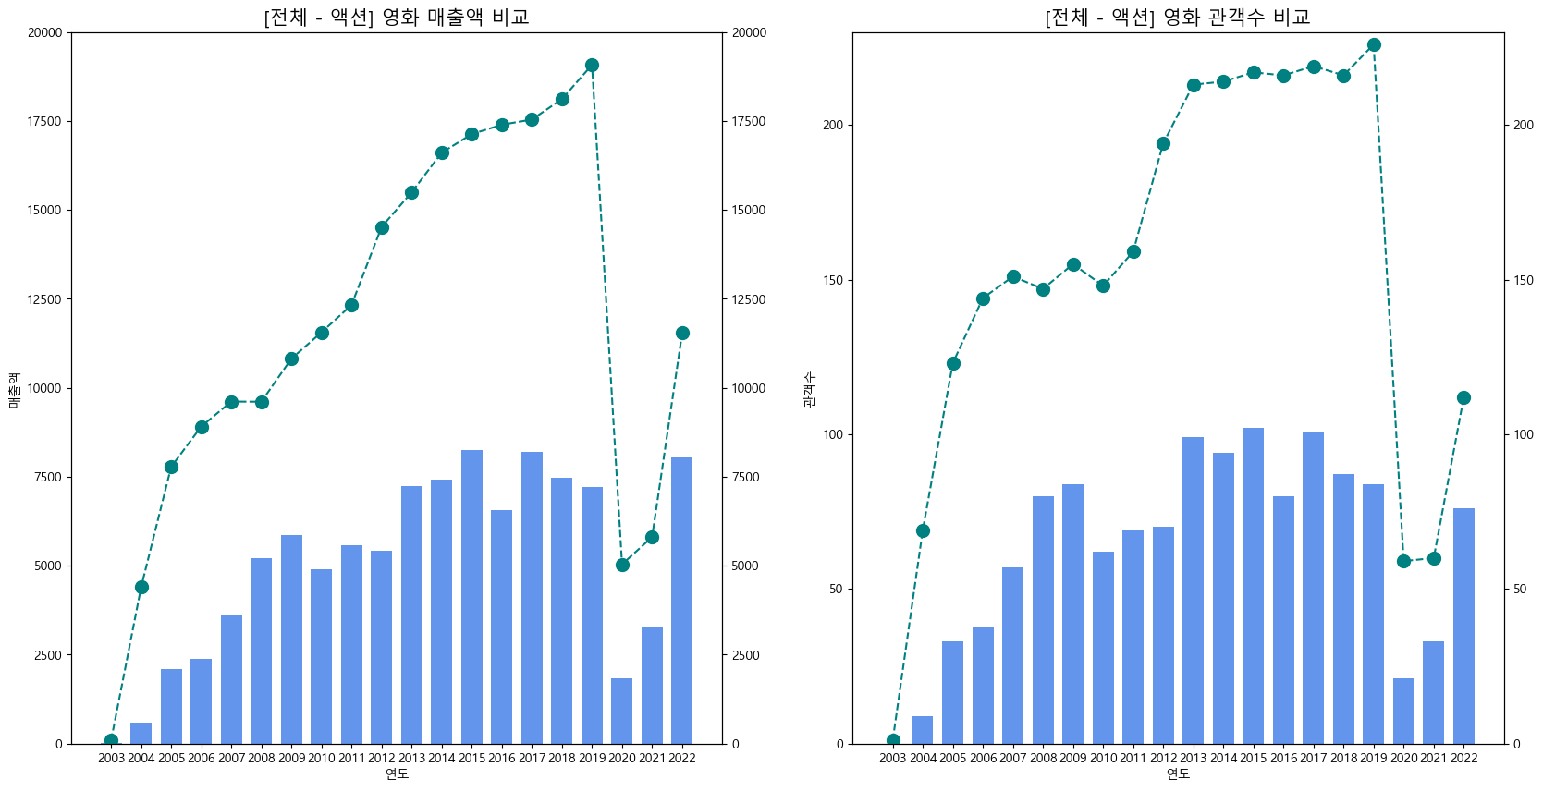
액션 장르의 매출액, 관객수는 전체 중 상당수를 차지하는 것을 알 수 있음

Slide 12
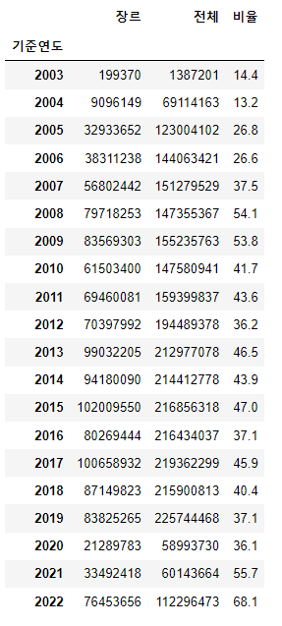
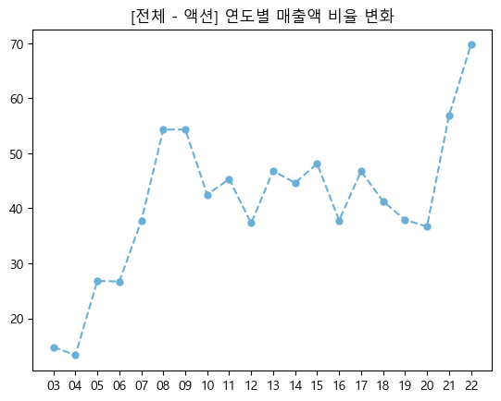
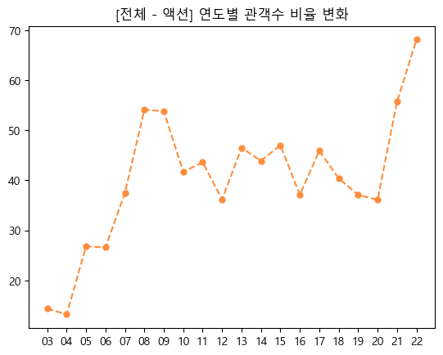
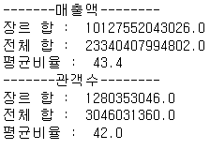
연도별 평균 비율 40%대
코로나 이후 액션영화의 비율이 급 상승중

Slide 13
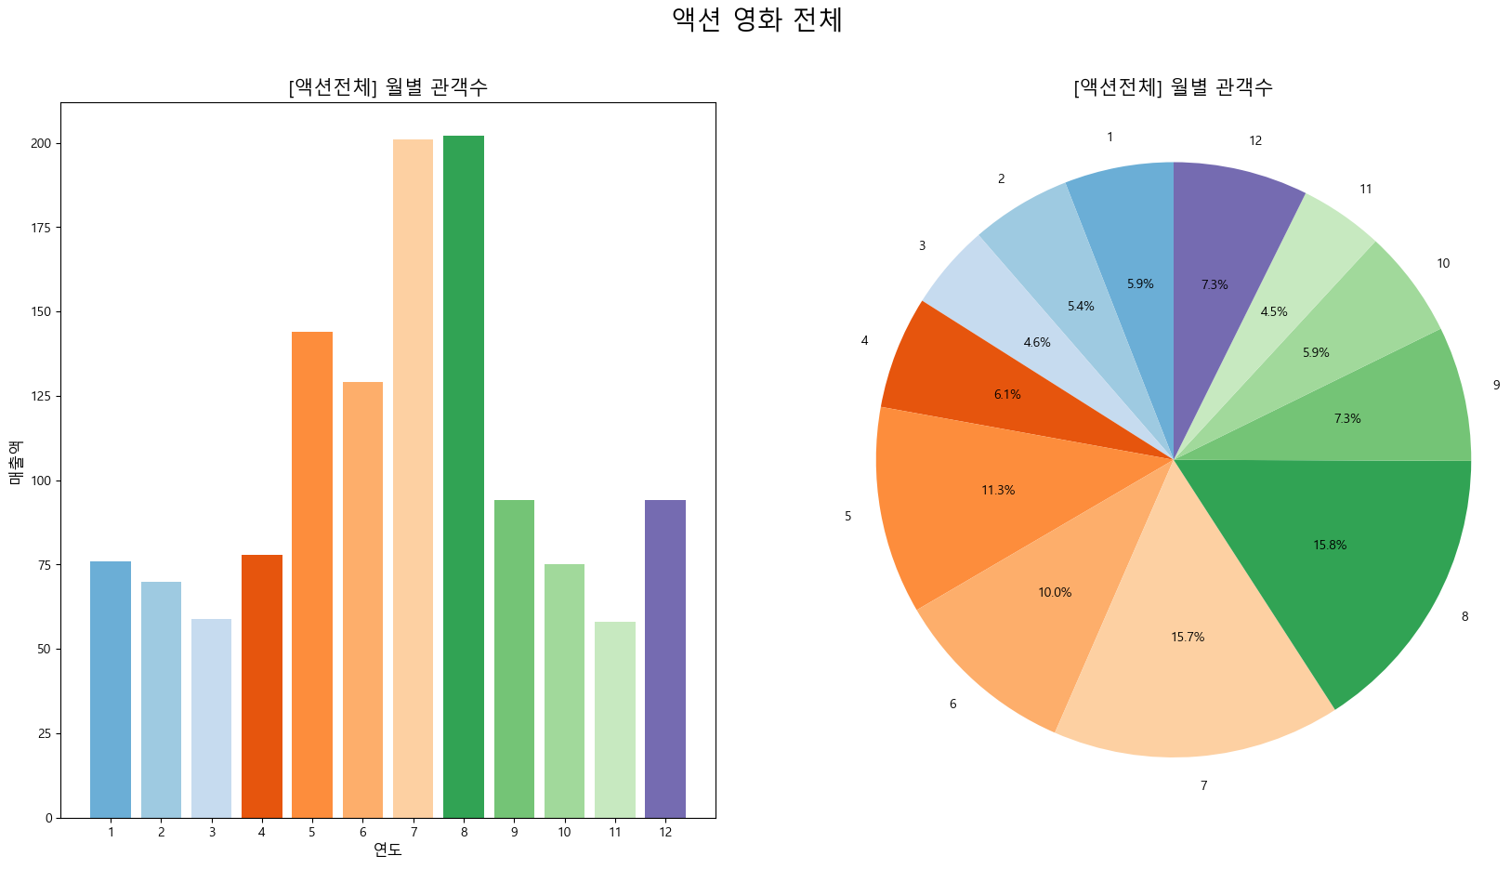
액션영화 전체 월별 관객수
7~8월에 가장 관객수가 많음 (15%대)
액션이 전체를 대표한다고 할 수 있음(?)

Slide 14
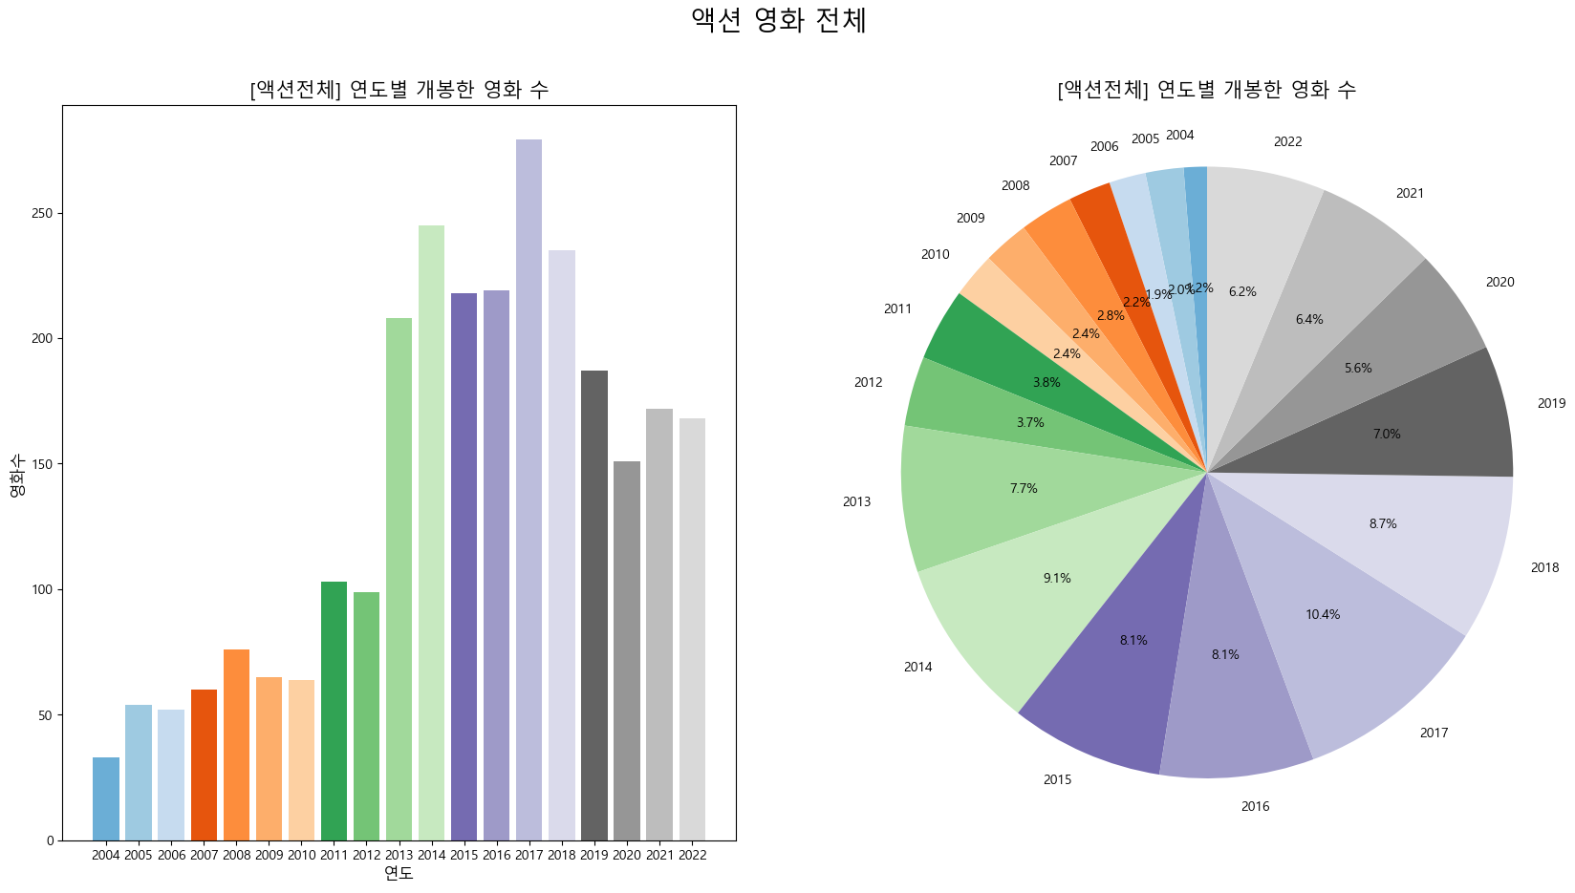
2017년에 개봉한 영화수가 가장 많음
2022년 액션영화 위주로 개봉한 것을 알 수 있음(상대적으로 전체 영화수가 적기 때문)

Slide 15
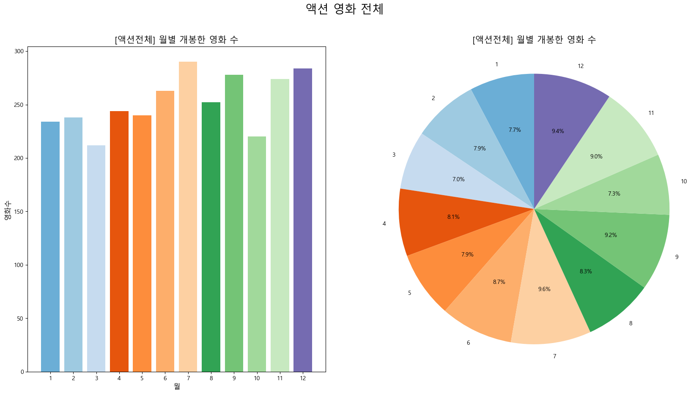
액션영화 전체 개봉한 영화수
7월, 12월에 개봉을 많이하고 3월과 10월에는 개봉을 적게했음

Slide 16
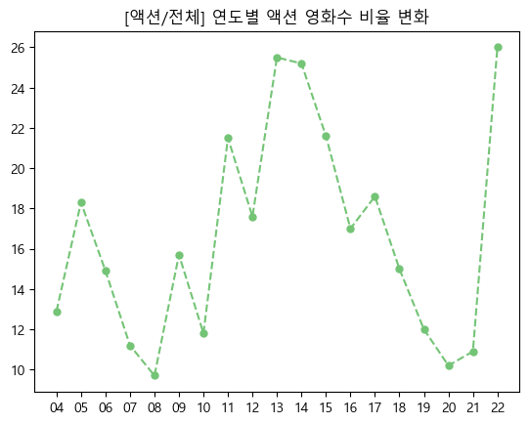
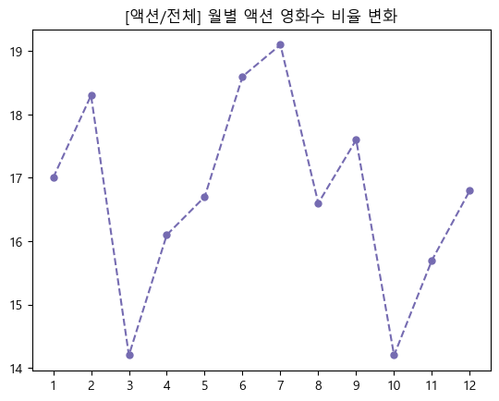
2022년 개봉한 영화 중 26%가 액션영화인것을 알 수 있음
7월 개봉한 영화 중 19%가 액션영화인것을 알 수 있음

Slide 17
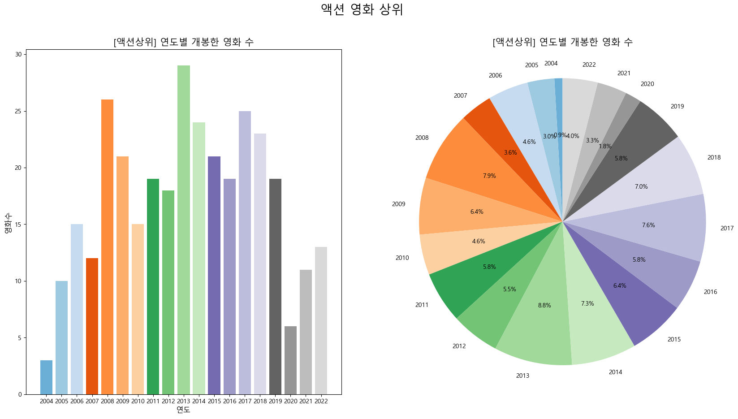
관객수 백만명 넘은 액션 영화는 2013년에 개봉한 영화가 가장 많음

Slide 18
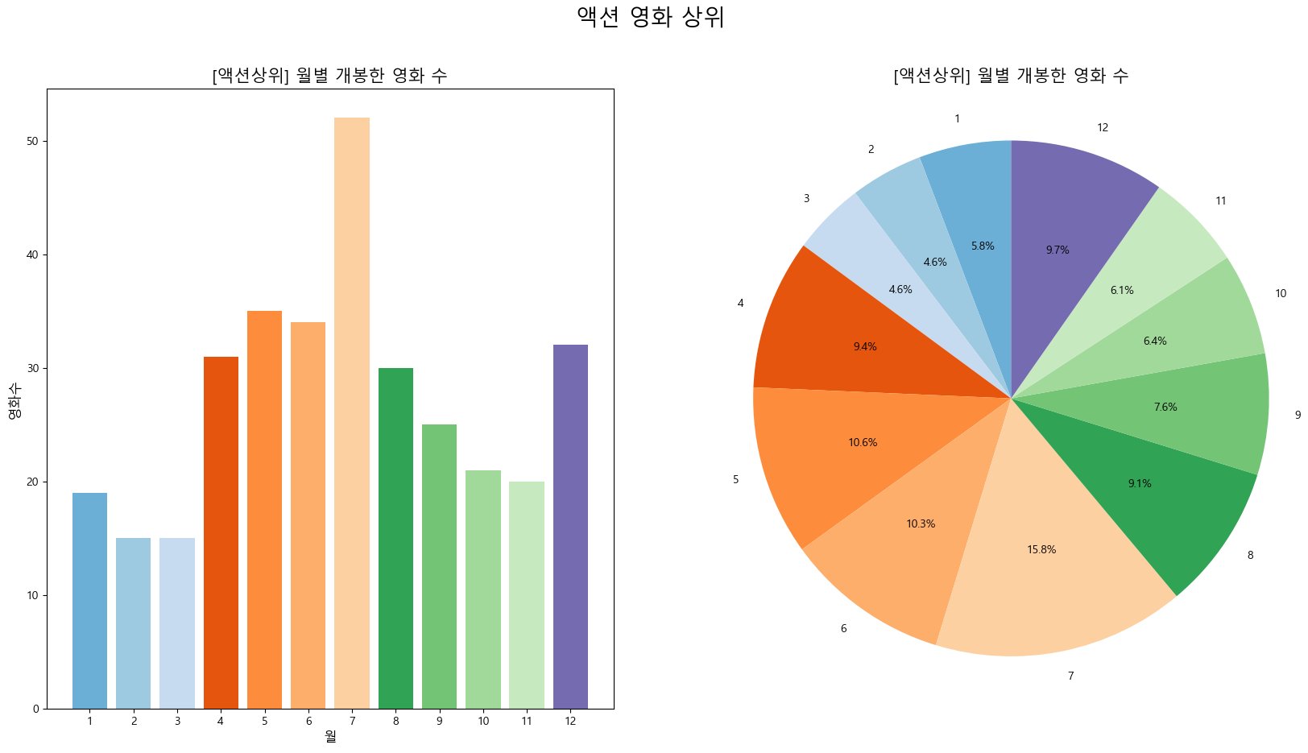
관객수 백만명 넘은 액션 영화는 7월달에 개봉한 영화가 가장 많음

Slide 19
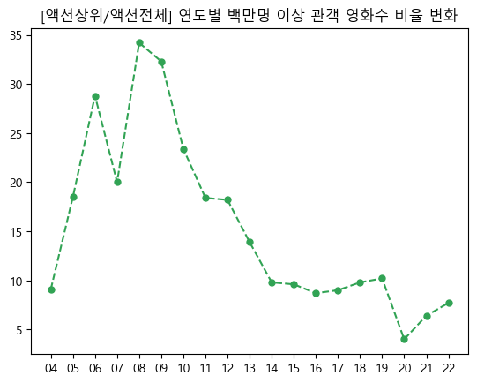
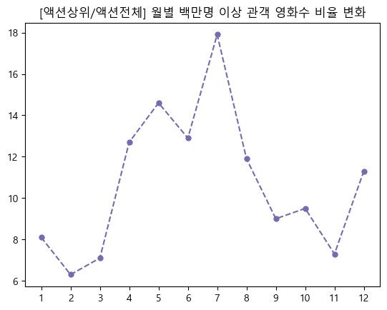
액션영화 중 흥행률이 가장 높았던 연도는 2008년
점점 흥행률이 떨어지다가 코로나 이후 다시 상승세
액션영화 중 흥행률이 가장 높았던 월은 7월

Slide 20
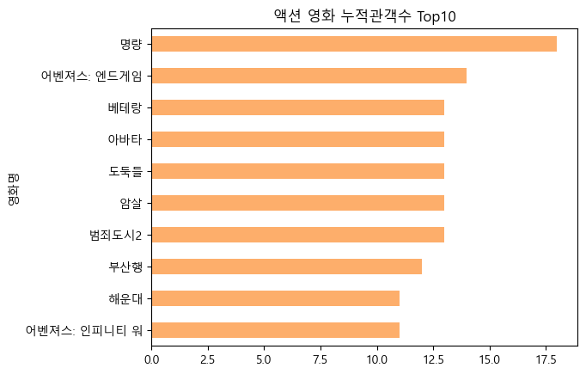
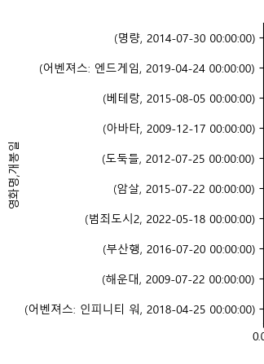
액션영화 누적관객수 상위 10개 영화
개봉일 참고

Slide 21
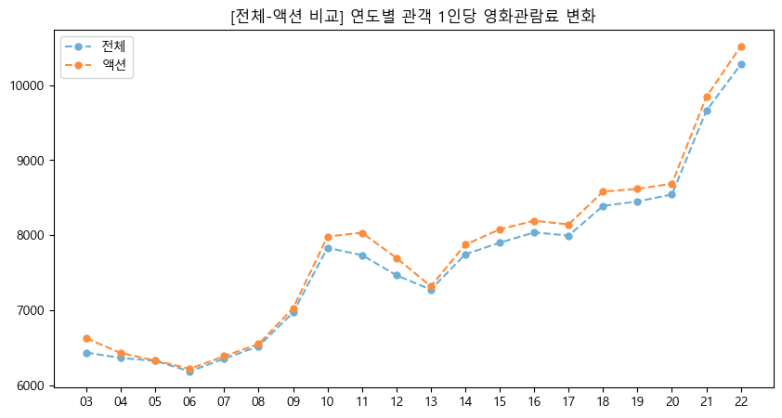
액션영화의 영화관람료가 전체 영화관람료보다 높은것을 알 수 있음

Slide 22
관객수 백만명 이상
영화 평점

Slide 23
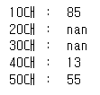
연령대별 평점이 0인 최대 참여자수 비교
최대 참여자수가 85명 초과인 전체평점이 의미 있을것으로 판단
참여자수 85명 이하 제외 754개 데이터로 분석

Slide 24
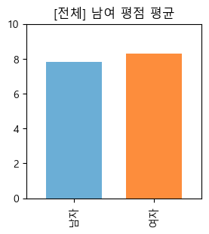
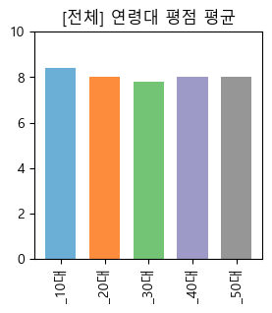
관객수 백만명 넘은 영화 766개에 대한 평점 비교
성별 : 여성이 남성보다 평점을 높게 주는 경향이 있음
(만족도기준이 낮음(?) )
연령대별 : 10대 후함, 30대 빡셈

Slide 25
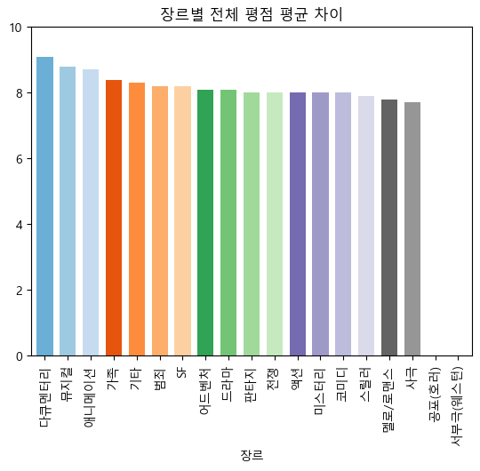
전체 평점이 높은 장르 순
액션이 상대적으로 낮음

Slide 26
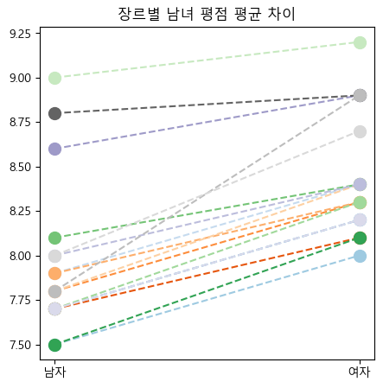
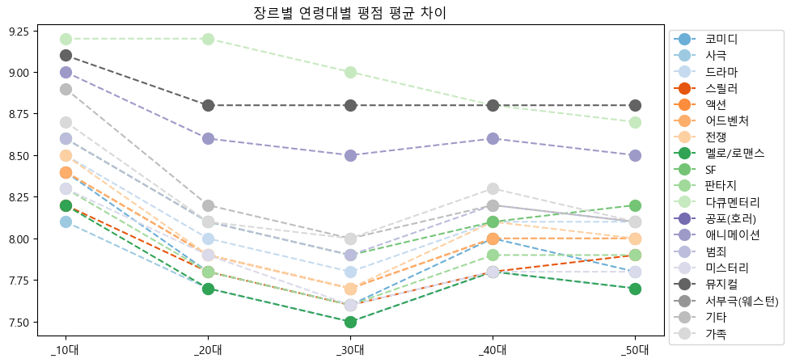

Slide 27
관객수 백만명 이상
영화 리뷰 (관람객)

Slide 28
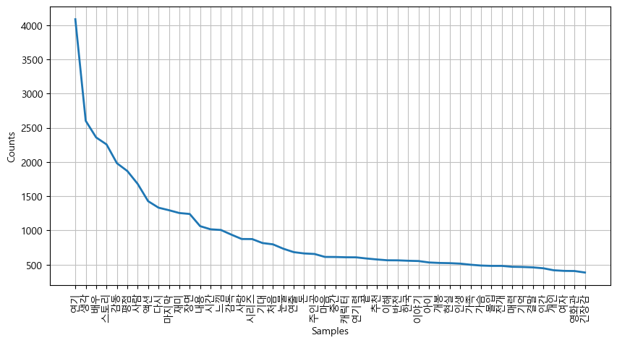

관람객 전체 리뷰 워드클라우드

Slide 29


긍정 리뷰 (평점 8~10점)
부정 리뷰 (평점 1~3점)

